Slide 1


Система предсказания пластового давления нефтегазового месторождения Ханты-Мансийского автономного округа, Западная Сибирь
Савченко Владислав

Slide 2





Актуальность
Цели бизнеса
Сложность
Решение
Увеличение нефтедобычи за счет понимания энергетического состояния пласта и формирования будущих компенсационных мероприятий на скважинах.
Формирование краткосрочных трендов пластового давления по скважинам с минимальным отклонением пластового давления от фактического и недопущение переоценки энергетического состояния.
Разработка ПО, позволяющего формировать операционную деятельность центра управления добычей нефтегазодобывающего предприятия, в рамках компенсационных действий по поддержке пластового давления.

Slide 3
Термины и определения
Нефтегазовое месторождение – месторождение, содержащее газовые залежи с нефтяной оторочкой, в котором нефтяная часть составляет по объему условного топлива менее 50 %.
Пластовое давление – поровое давление (давление в поровом пространстве коллектора нефти и газа) в пласте на условном контуре питания скважины. Контур питания скважины – условный радиус в метрах, до которого доходит изменение пластового давления при запуске / остановке скважины.
Компенсационные мероприятия – геолого-технические мероприятия по поддержания пластового давления на определенном уровне с целью сохранить перепад давления между пластом и скважиной и, как следствие, не допустить падение динамики добычи флюида.

Slide 4
Цели проекта
1. Разработка web-сервиса, прогнозирующего динамику пластового давления на краткосрочный ближайший временной период по скважинам.

Slide 5
Задачи проекта
1. Подготовка данных:
Проверка данных на выбросы и аномальные значения.
Очистка данных от нулевых и NaN-значений.
2. Разработка модели МО, предсказывающей динамику пластового давления:
Разработка архитектуры модели.
Выбор наиболее точно описывающего давление метода предсказания (Multi-output на все дни прогноза или прогноз на следующий день с учетом фактических и ранее предсказанных значений).
3. Разработка web-сервиса, в котором пользователь сможет визуально оценить по карточкам отдельных скважин на графиках динамику пластового давления для данной конкретной скважины.

Slide 6
Разведывательный анализ данных. Подготовка данных
Параметр | Значение параметра
Количество строк | 91382
Количество уникальных скважин | 224
Временной интервал исторической динамики для каждой скважины | Январь 2021 – апрель 2023 годов
В ходе разведывательного анализа данных выбросы данных обнаружены не были.
Были удалены NaN и нулевые значения.

Slide 7
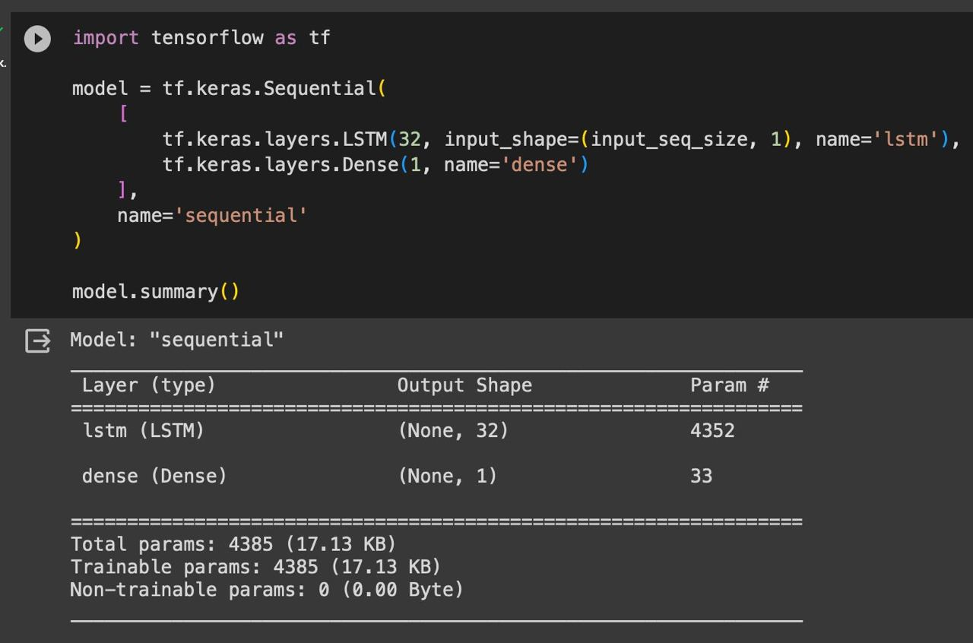
Модель рекуррентной нейронной сети
Архитектура модели:
Первый слой – LSTM, разновидность рекуррентной нейронной сети, которая хорошо приспособлена к обучению на задачах классификации, обработки и прогнозирования временных рядов в случаях, когда важные события разделены временными лагами с неопределённой продолжительностью и границами.
Второй слой – Dense, линейный слой с линейной функцией активации.

Slide 8
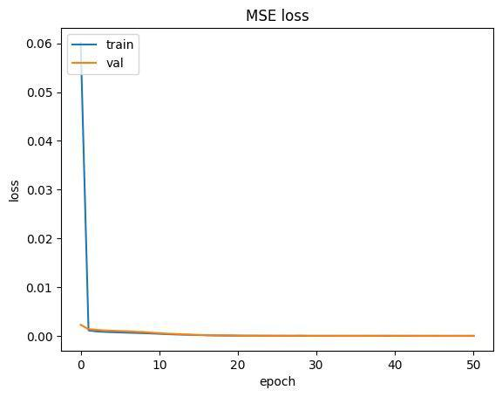
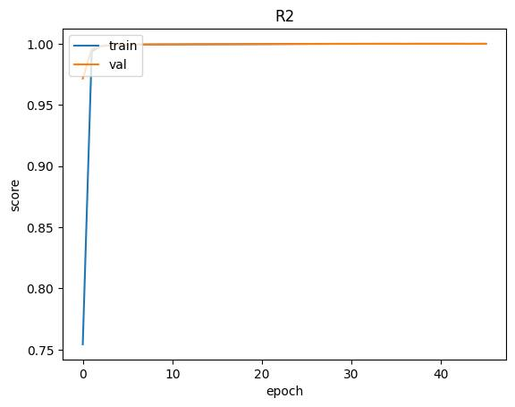
Проверка качества модели
Для проверки качества модели использовалась метрика MSE и коэффициент достоверности R2.

Slide 9
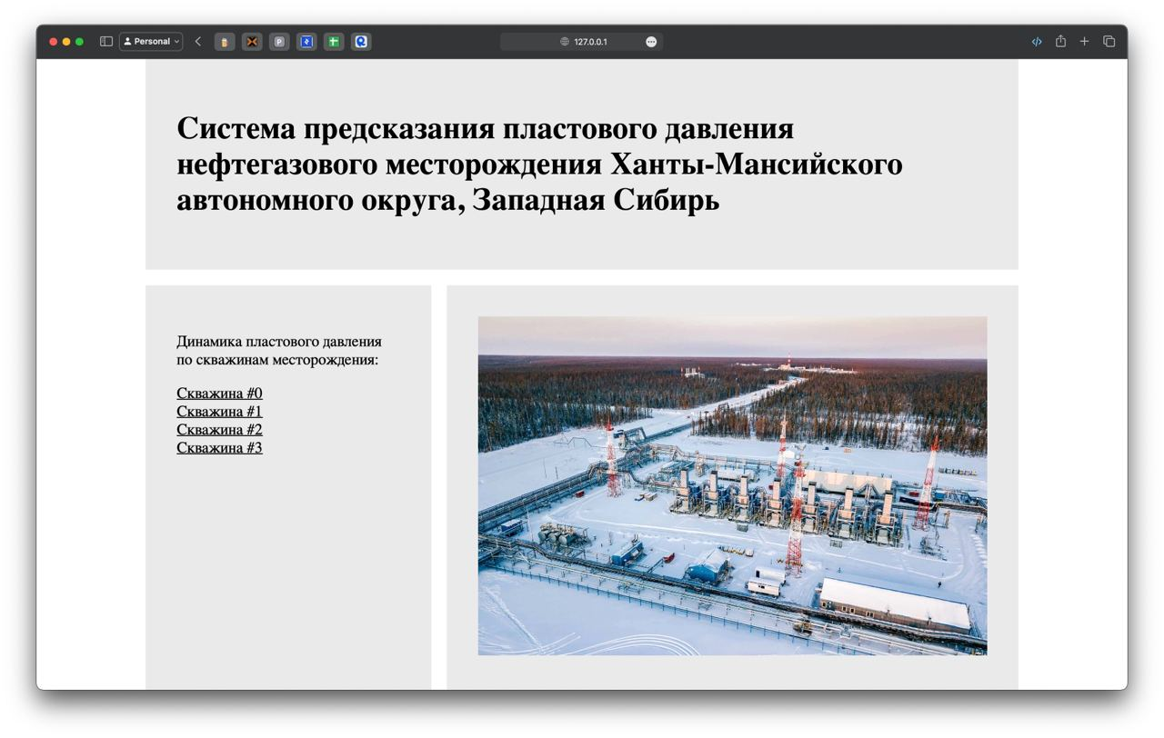
Web-сервис
Для взаимодействия пользователя с сервисом разработан веб-интерфейс, в котором пользователь выбирает скважину для оценки динамики пластового давления за последние 10 дней и прогнозировании на будущие 20 дней.

Slide 10






Использованные технологии

Slide 11

Спасибо
за внимание
Савченко Владислав

